Slide 1
Comparación de Paradigmas de Programación
La matriz compara cinco paradigmas clave y cómo influyen en la traducción del código por compiladores o intérpretes. Entender estas diferencias ayuda a elegir el enfoque correcto según rendimiento, claridad y tolerancia a fallos.
Imperativo
Orientado a objetos
Funcional
Instrucciones secuenciales que modifican variables. Ejemplo: C. Simple pero puede volverse caótico en proyectos grandes por cambios de estado inesperados.
Organiza datos y comportamientos en objetos (Java, Python, C#). Facilita la reutilización, pero requiere estructuras (vtables) en tiempo de ejecución que consumen memoria.
Énfasis en inmutabilidad y funciones puras. Facilita paralelismo y razonamiento formal, aunque su estilo mental puede ser menos intuitivo para quienes vienen del imperativo.
Lógico
Concurrente / Actores
Se define hechos y reglas; el motor deduce respuestas (ej. Prolog). Potente en sistemas expertos, pero ineficiente para cálculos numéricos intensivos.
Componentes independientes que se comunican por mensajes, evitando memoria compartida. Ideal para sistemas tolerantes a fallos, como telecomunicaciones y servicios distribuidos.

Slide 2
Cómo los Paradigmas Se Mezclan en Compiladores y Motores
Hoy ningún lenguaje “serio” se limita a un solo paradigma: son multiparadigma. Los compiladores y motores modernos combinan técnicas para aprovechar ventajas de varios estilos—optimización, seguridad y flexibilidad—sin que el desarrollador siempre lo note.
Rust — Optimización híbrida
JavaScript — OOP con funcional
Python — Flexibilidad con costo
Rust parece imperativo, pero el compilador transforma el código a una representación interna funcional (SSA). Esto permite reordenar instrucciones, eliminar código muerto y obtener alto rendimiento con bajo uso de memoria.
JavaScript usa prototipos y soporte funcional (map/filter/reduce). Motores como V8 detectan código “caliente” y emplean JIT para compilar a máquina en tiempo de ejecución, mejorando el desempeño en escenarios reales.
Python permite POO, funcional e imperativo, pero CPython hace muchas comprobaciones dinámicas de tipo en tiempo de ejecución. Esa flexibilidad explica por qué puede ser muy lento en benchmarks comparados con compilados como Rust.
Conclusión: los paradigmas son etiquetas conceptuales; en la práctica el compilador mezcla enfoques para maximizar seguridad, velocidad y claridad según el caso de uso.

Slide 3
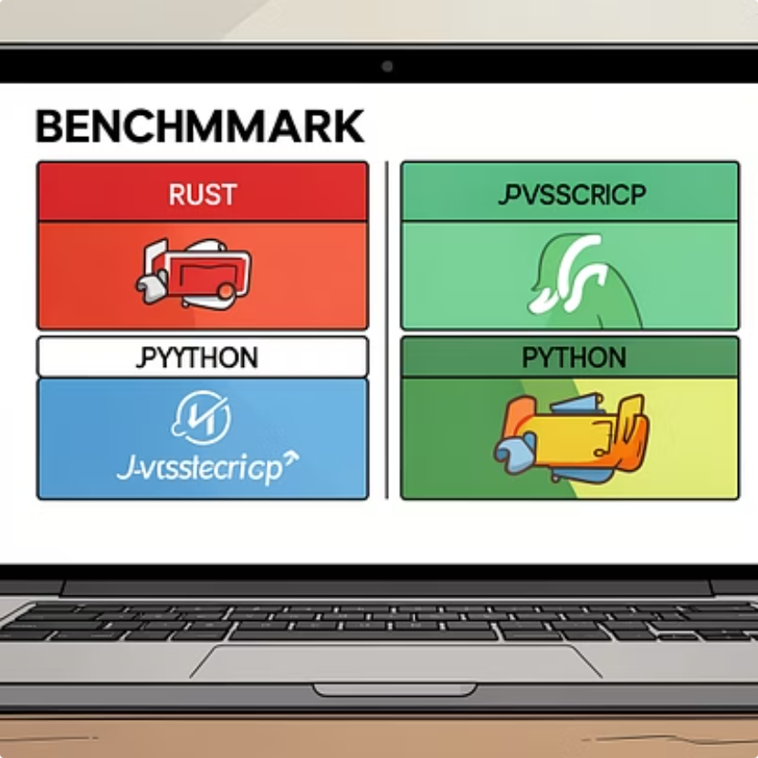

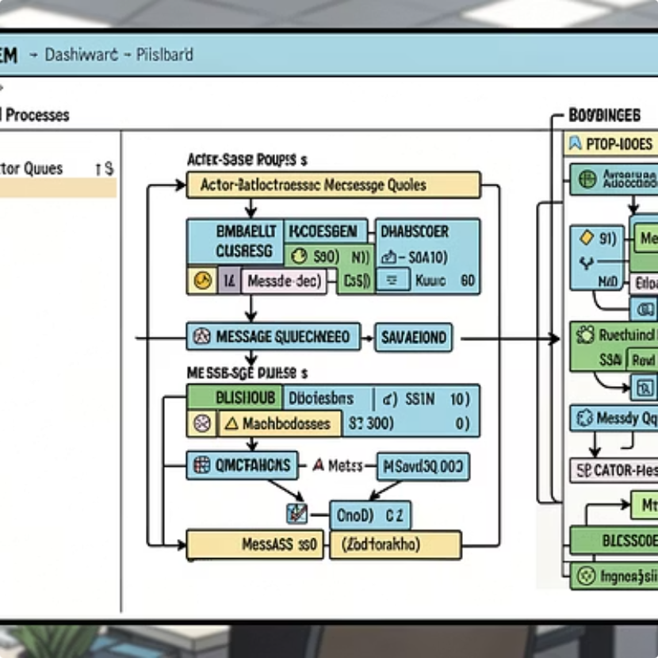

Implicaciones Prácticas y Decisiones de Diseño
La elección de paradigma afecta tanto al desarrollo como a la operación: rendimiento en pruebas (Collatz), resiliencia de sistemas distribuidos y claridad para comportamiento crítico. Es crucial elegir el paradigma por su idoneidad al problema, no por fidelidad ideológica.
Resultados de rendimiento (Actividad II)
1
Rust y Zig dominaron los tiempos porque sus compiladores aplican optimizaciones agresivas. JavaScript quedó en una posición intermedia gracias al JIT; Python fue significativamente más lento por su interpretación dinámica.
2
Diseño del Lenguaje L (Actividad III)
Para la microred ECO-GRID se eligió un paradigma imperativo estructurado deliberadamente: claridad y ejecución determinista eran prioritarios para evitar comportamientos inesperados en control de actuadores críticos.
Lección principal
3
Los paradigmas importan porque condicionan cómo se traducirá y ejecutará el código. Sin embargo, los lenguajes modernos son “vivos”: integran ideas de varios paradigmas para equilibrar rendimiento, seguridad y expresividad.
Si desean, puedo transformar esta presentación en una versión con diapositivas para exposición: menos texto y más puntos clave por diapositiva.

